Slide 1
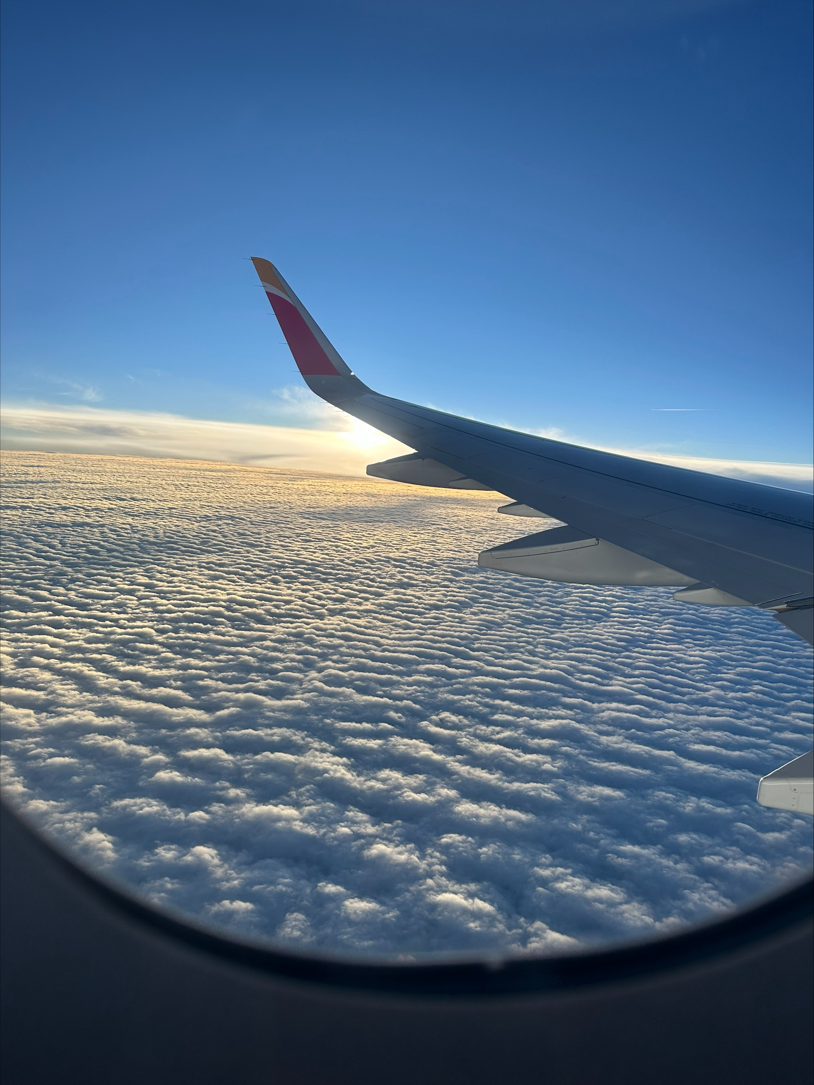
Mein Aufenthalt in Madrid
Erfahrungen mit ERASMUS +

Slide 2
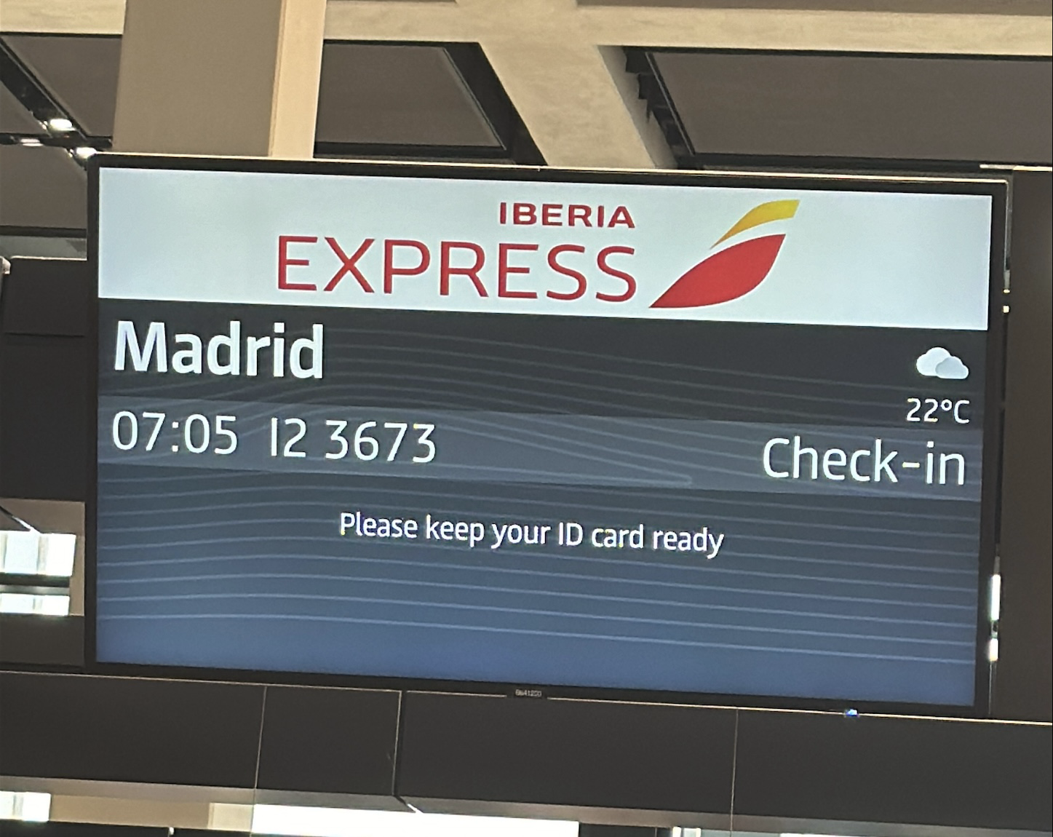
Allgemeines
Zu mir:
Leonie, 20 Jahre
Ausbildung zur medizinischen Fachangestellten, 3. Lehrjahr
Klasse: mfa22
Zu meinem Praktikum:
Zielort: Madrid, Spanien
Zeitraum: 21.07.24 – 17.08.24

Slide 3
Allgemeines
Praktikum über ERASMUS +
Finanzierung durch GoEurope-Stipendium in Koorperation mit DRV-Bund (Flugticket, Ticket für öffentliche Verkehrsmittel, Unterkunft)
Ansprechpartner:
Hauptorganisation in Berlin
Partnerorganisation in Spanien (Hier ACHTUNG!!!!)

Slide 4
Wie war der Ablauf?
21.07. – 17.08.
Aufenthalt in Madrid
05.02.2024
Information für die DRV-Bund - Azubis
20.03.2024
Vertragsseminar
12.03.2024
Bewerbungsschluss
Anfang Juni bis Anfang Juli
Organisation – Telefonat mit Praxis, Flugticket, usw…
10.09.2024
Nachbereitungsseminar

Slide 5
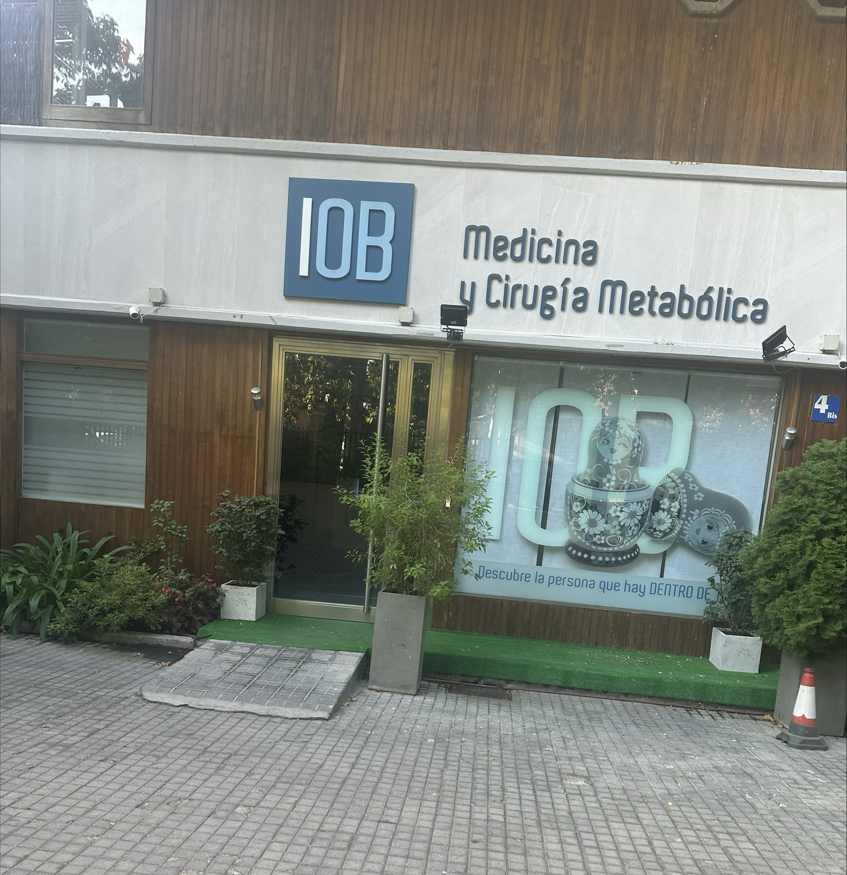
Meine Praktikumseinrichtung
Instituto de Obesidad ( = „Institut der Fettleibigkeit“)
Behandlung von Patienten mit massiver Fettleibigkeit bis hin zu Patienten mit leichtem Übergewicht
Magenballon, Magen-Bypass, Magenverkleinerung, etc.
Abnehmspritzen (Ozempic, Wegovy)

Slide 6
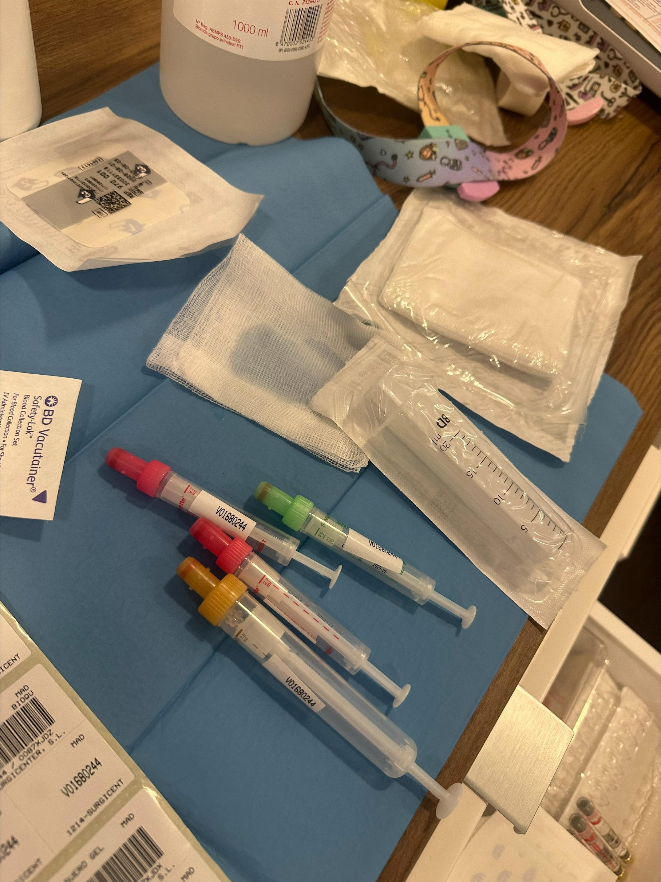
Meine Aufgaben
Betreuen der Rezeption
Zuhören bei Beratungsgesprächen für Magen-OPs
Zuhören bei Vorbereitungsgesprächen für OPs
Akten sortieren
Zuschauen bei Gewichtsmessungen
Blut aufziehen

Slide 7
Sprache
Arbeit: Spanisch
Unterkunft: Englisch
„Man kann das Praktikum in Madrid auch mit sehr guten Deutsch- und guten Englisch-Kenntnissen erfolgreich absolvieren.“
Stimmt das so??
Leider nein!!

Slide 8
Was ich dort gelernt habe
Ich habe gelernt, …
… alleine mit wenig klarzukommen.
… mich mit anderen zu verständigen trotz Sprachbarrieren.
… dass (Über-) Pünktlichkeit nicht alles ist.
… dass die Spanier sehr auf ihr Äußeres achten.

Slide 9
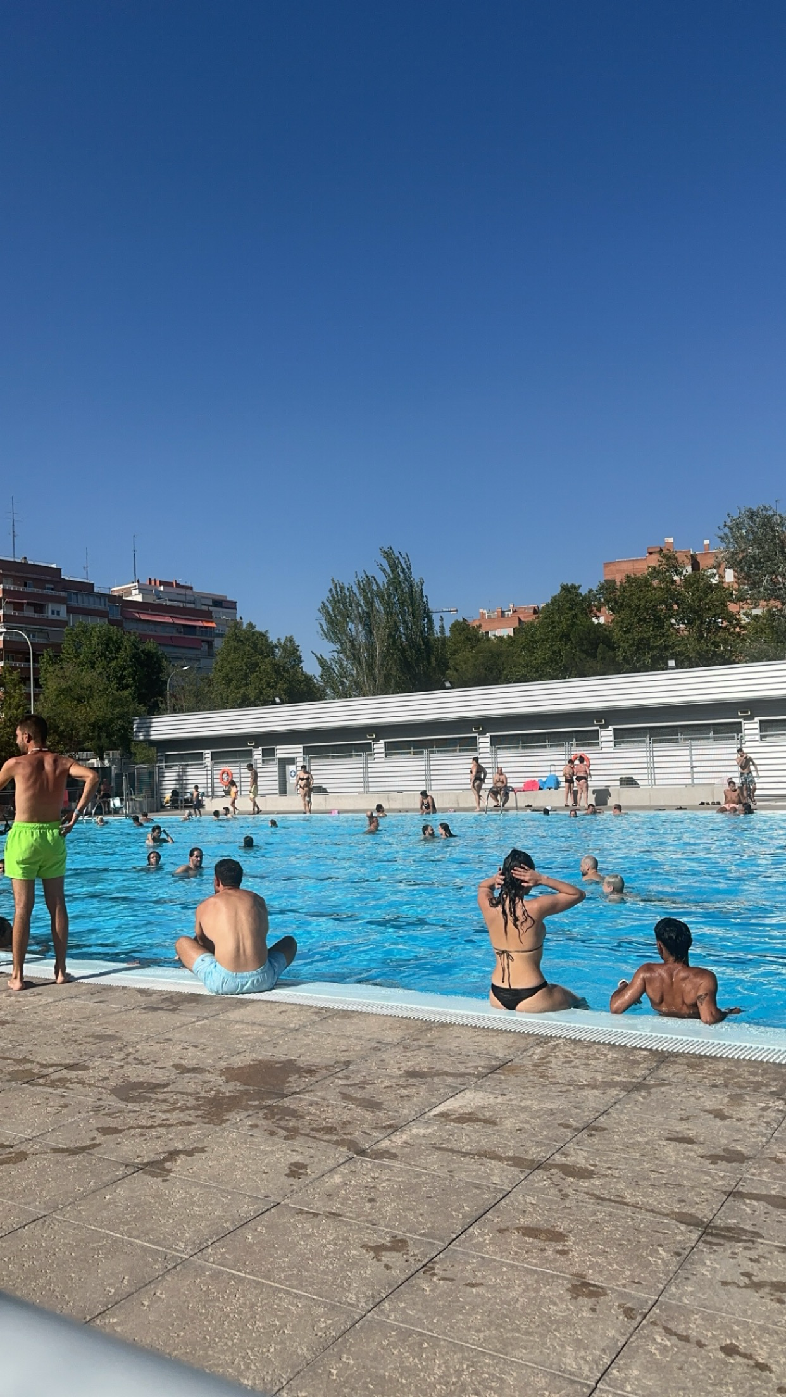
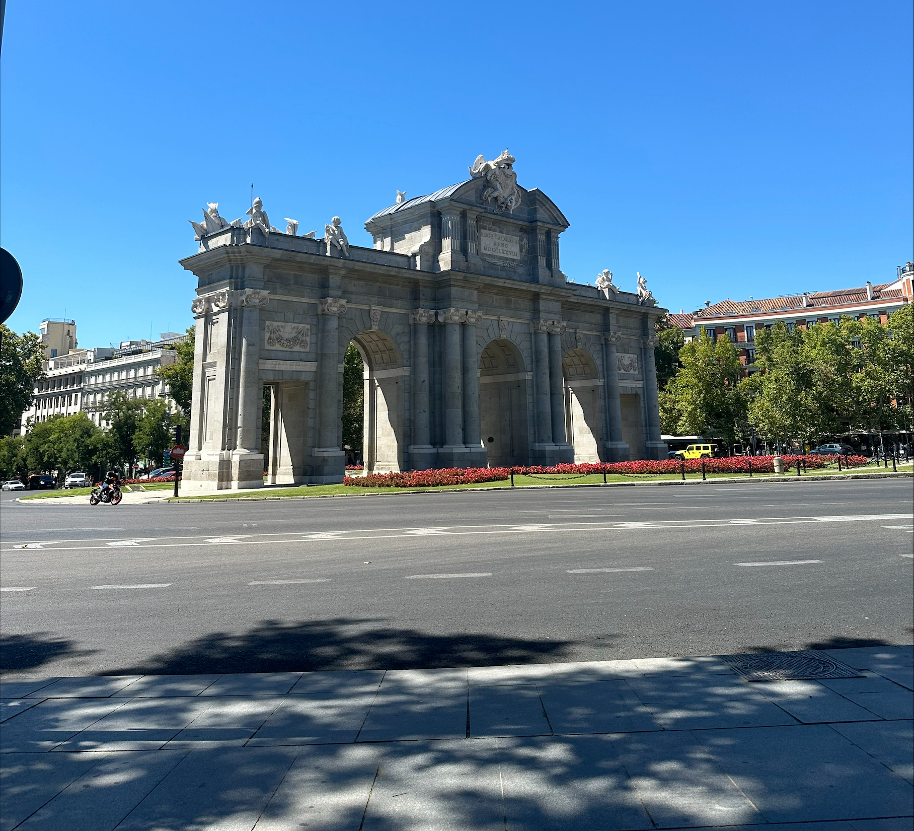
Freizeitaktivitäten

Slide 10
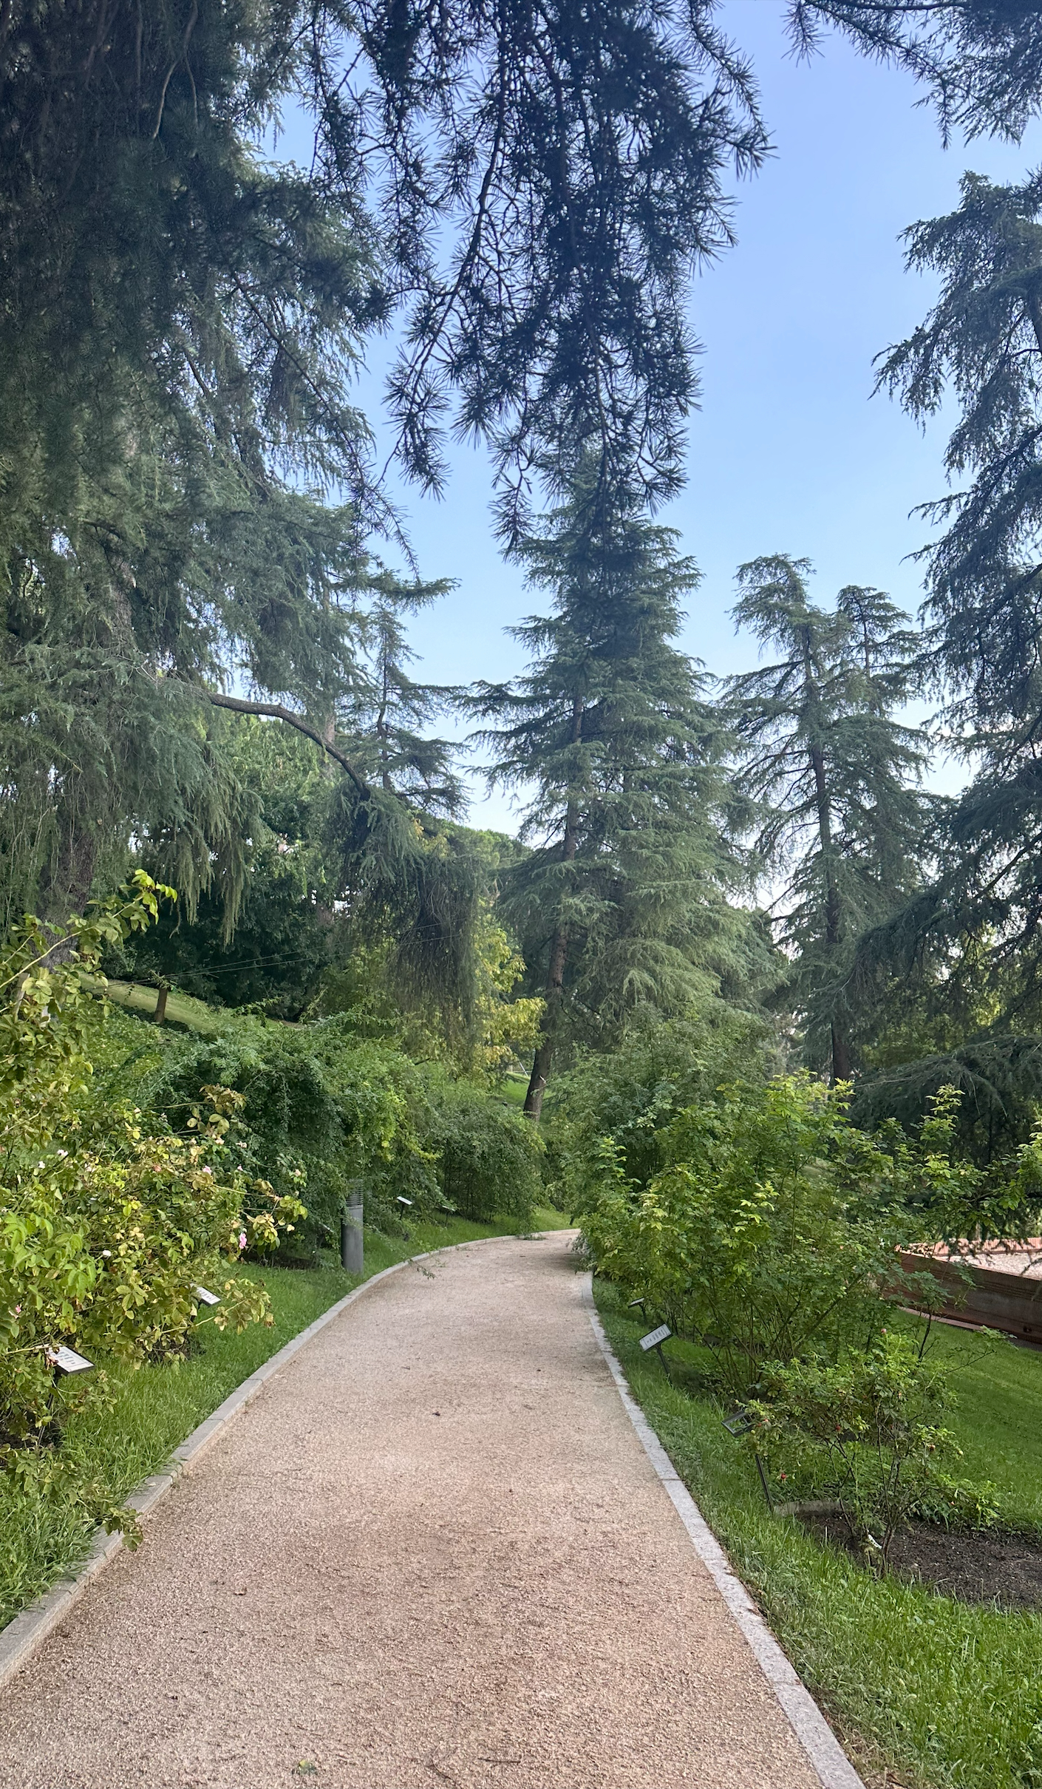
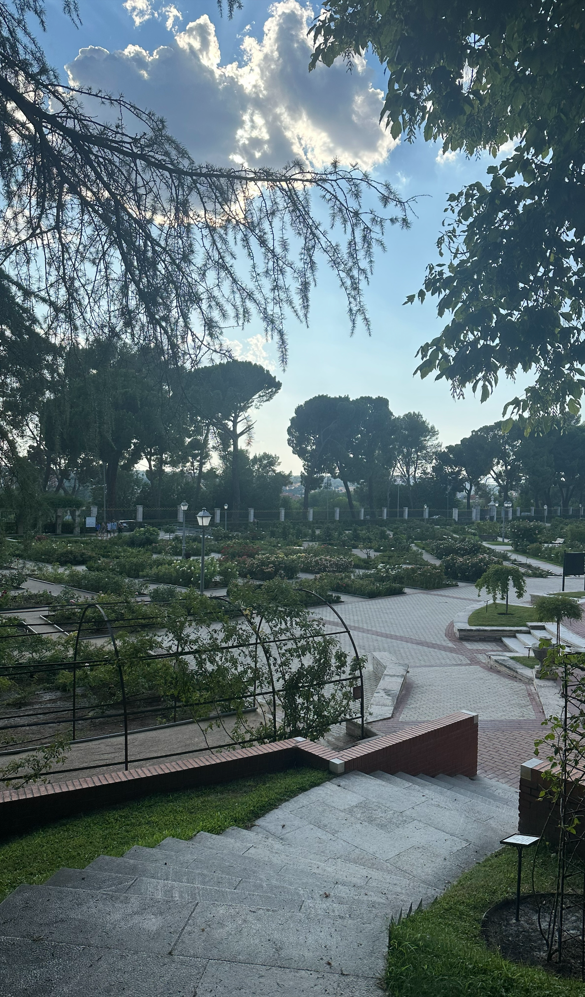
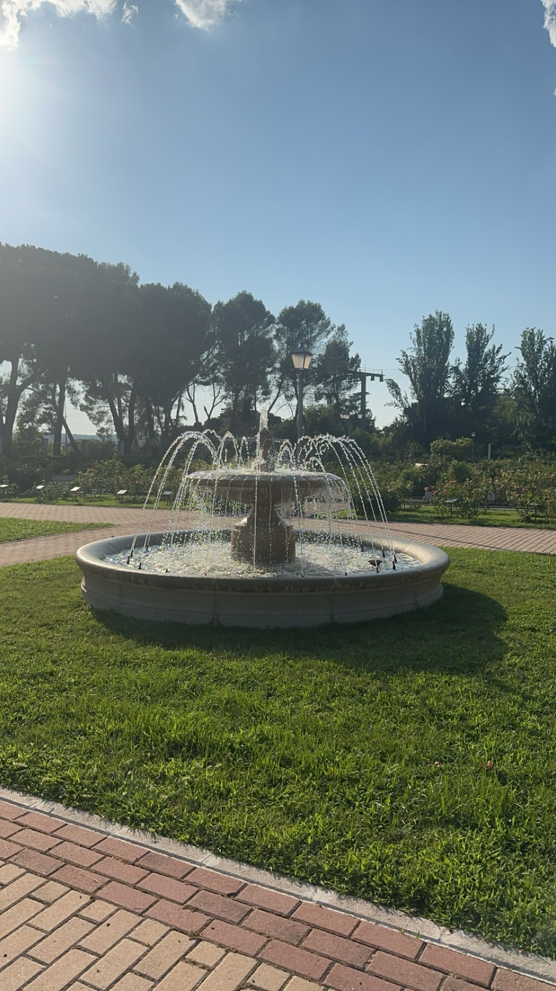

Slide 11
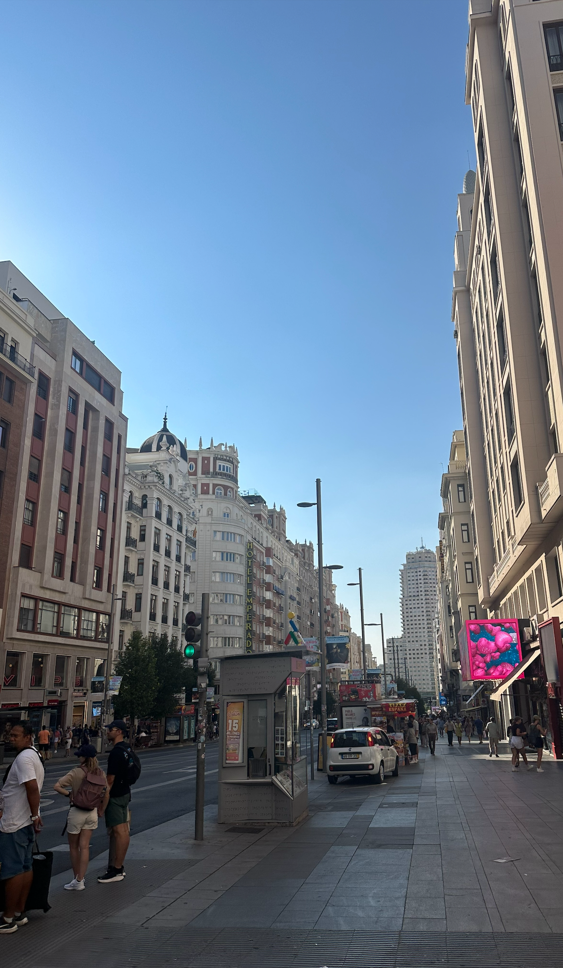
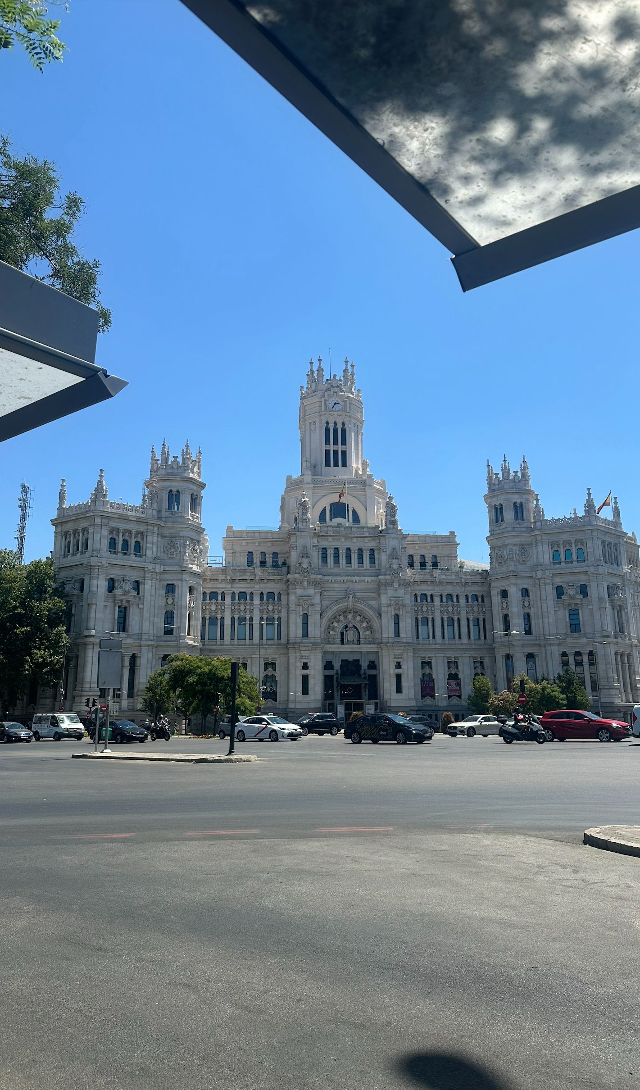
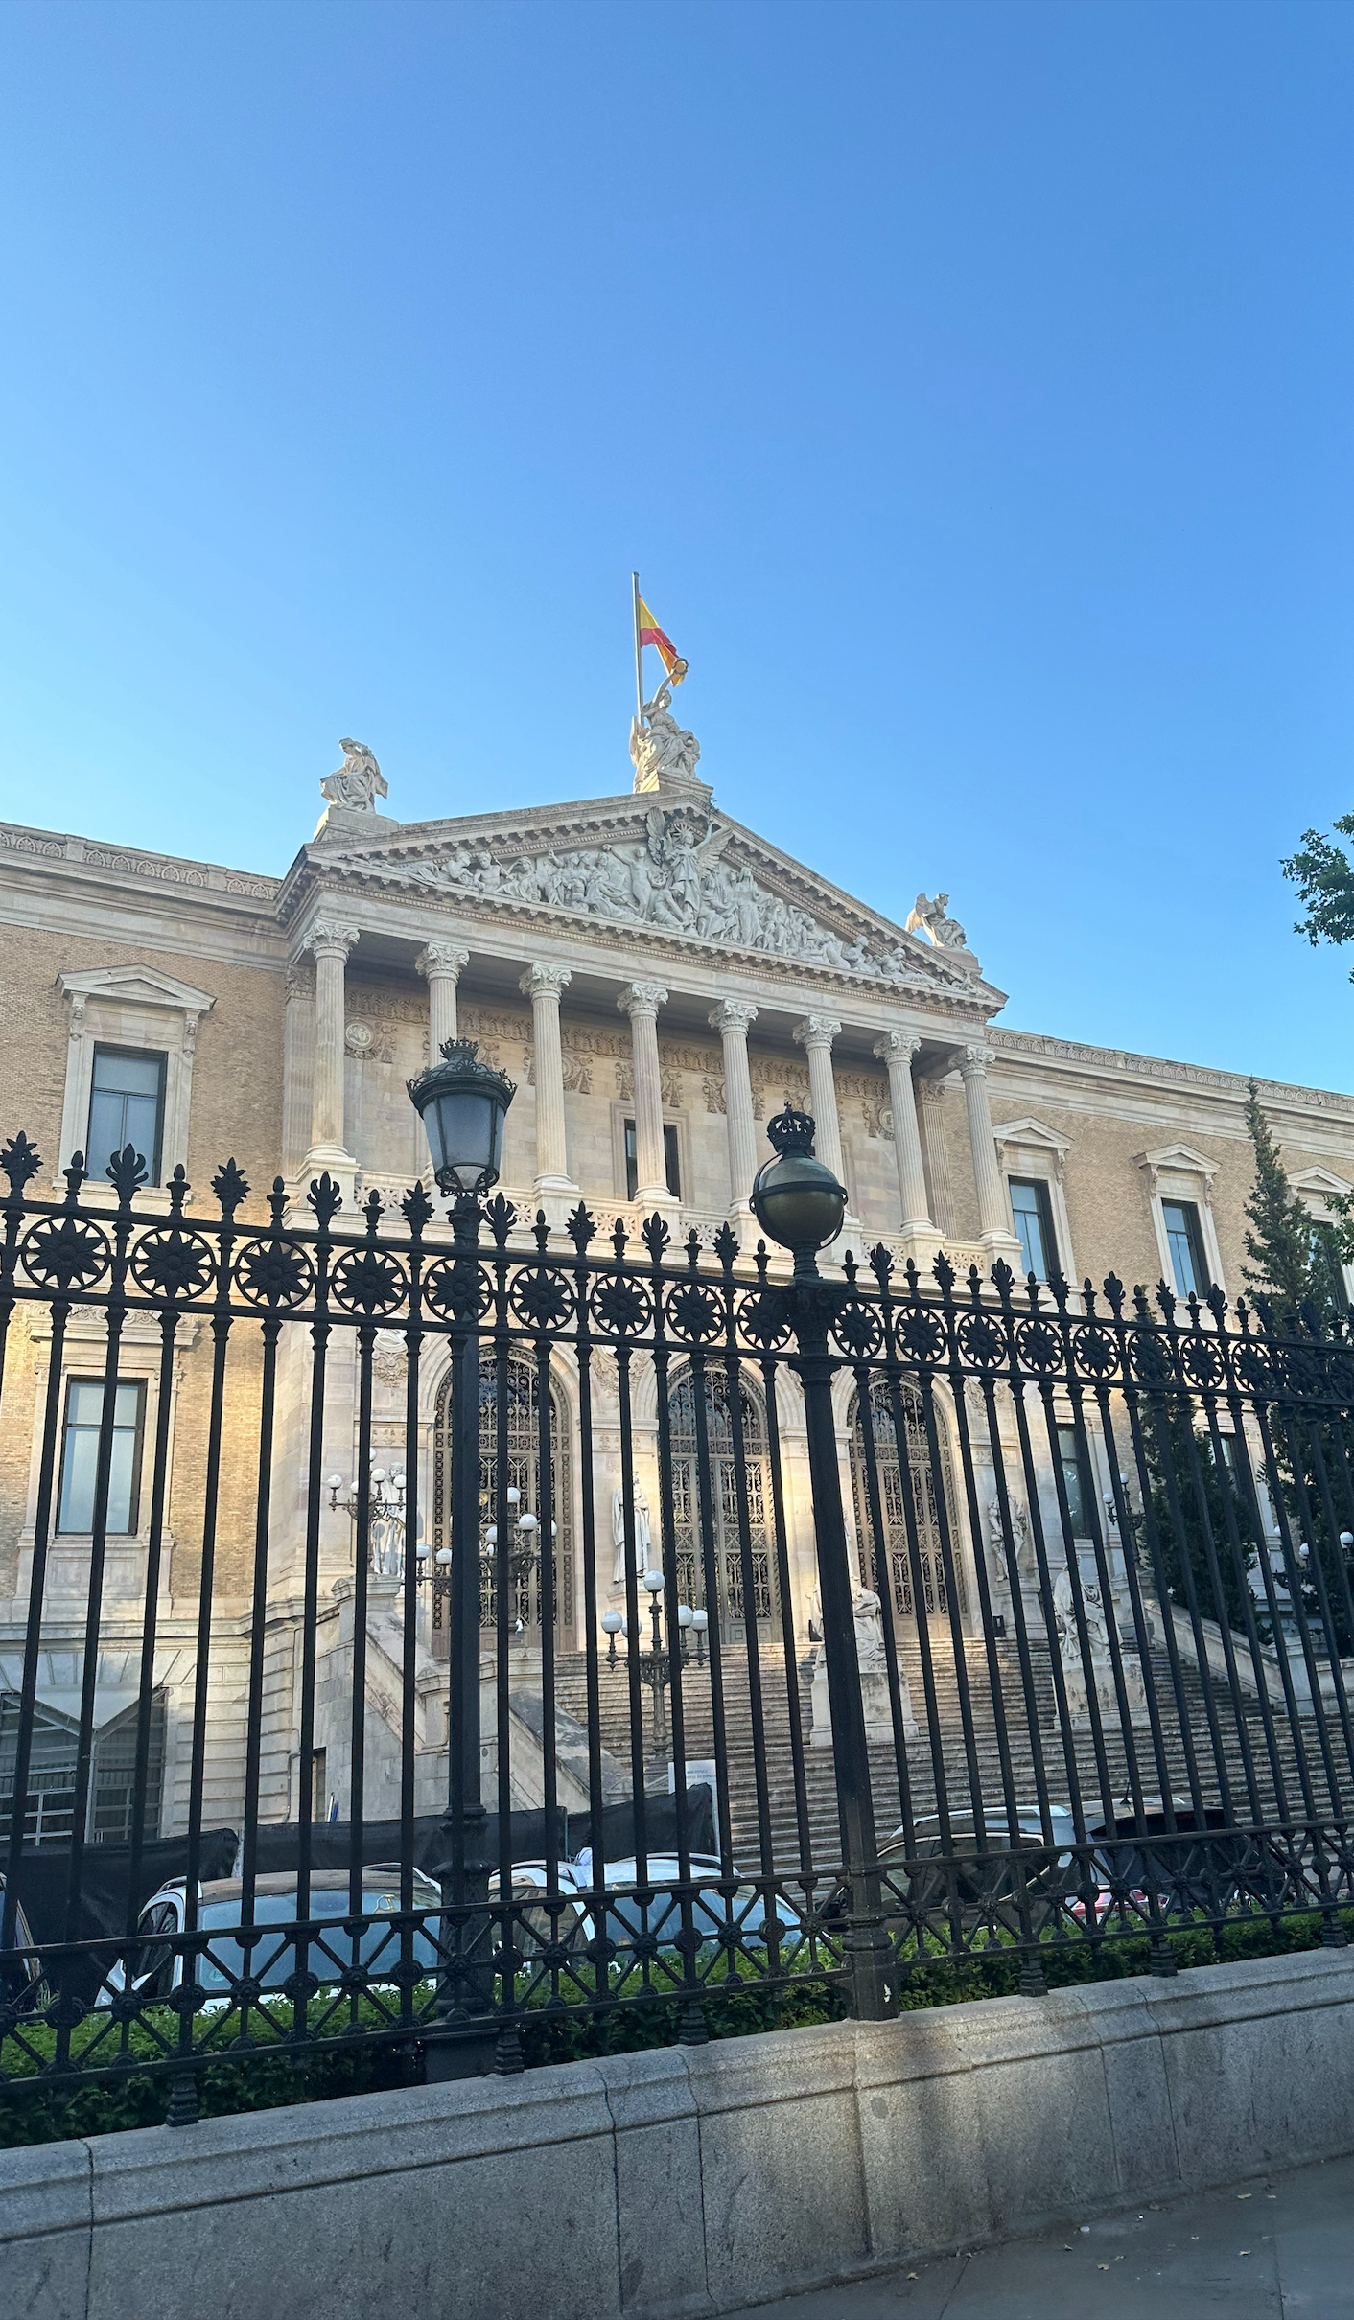

Slide 12
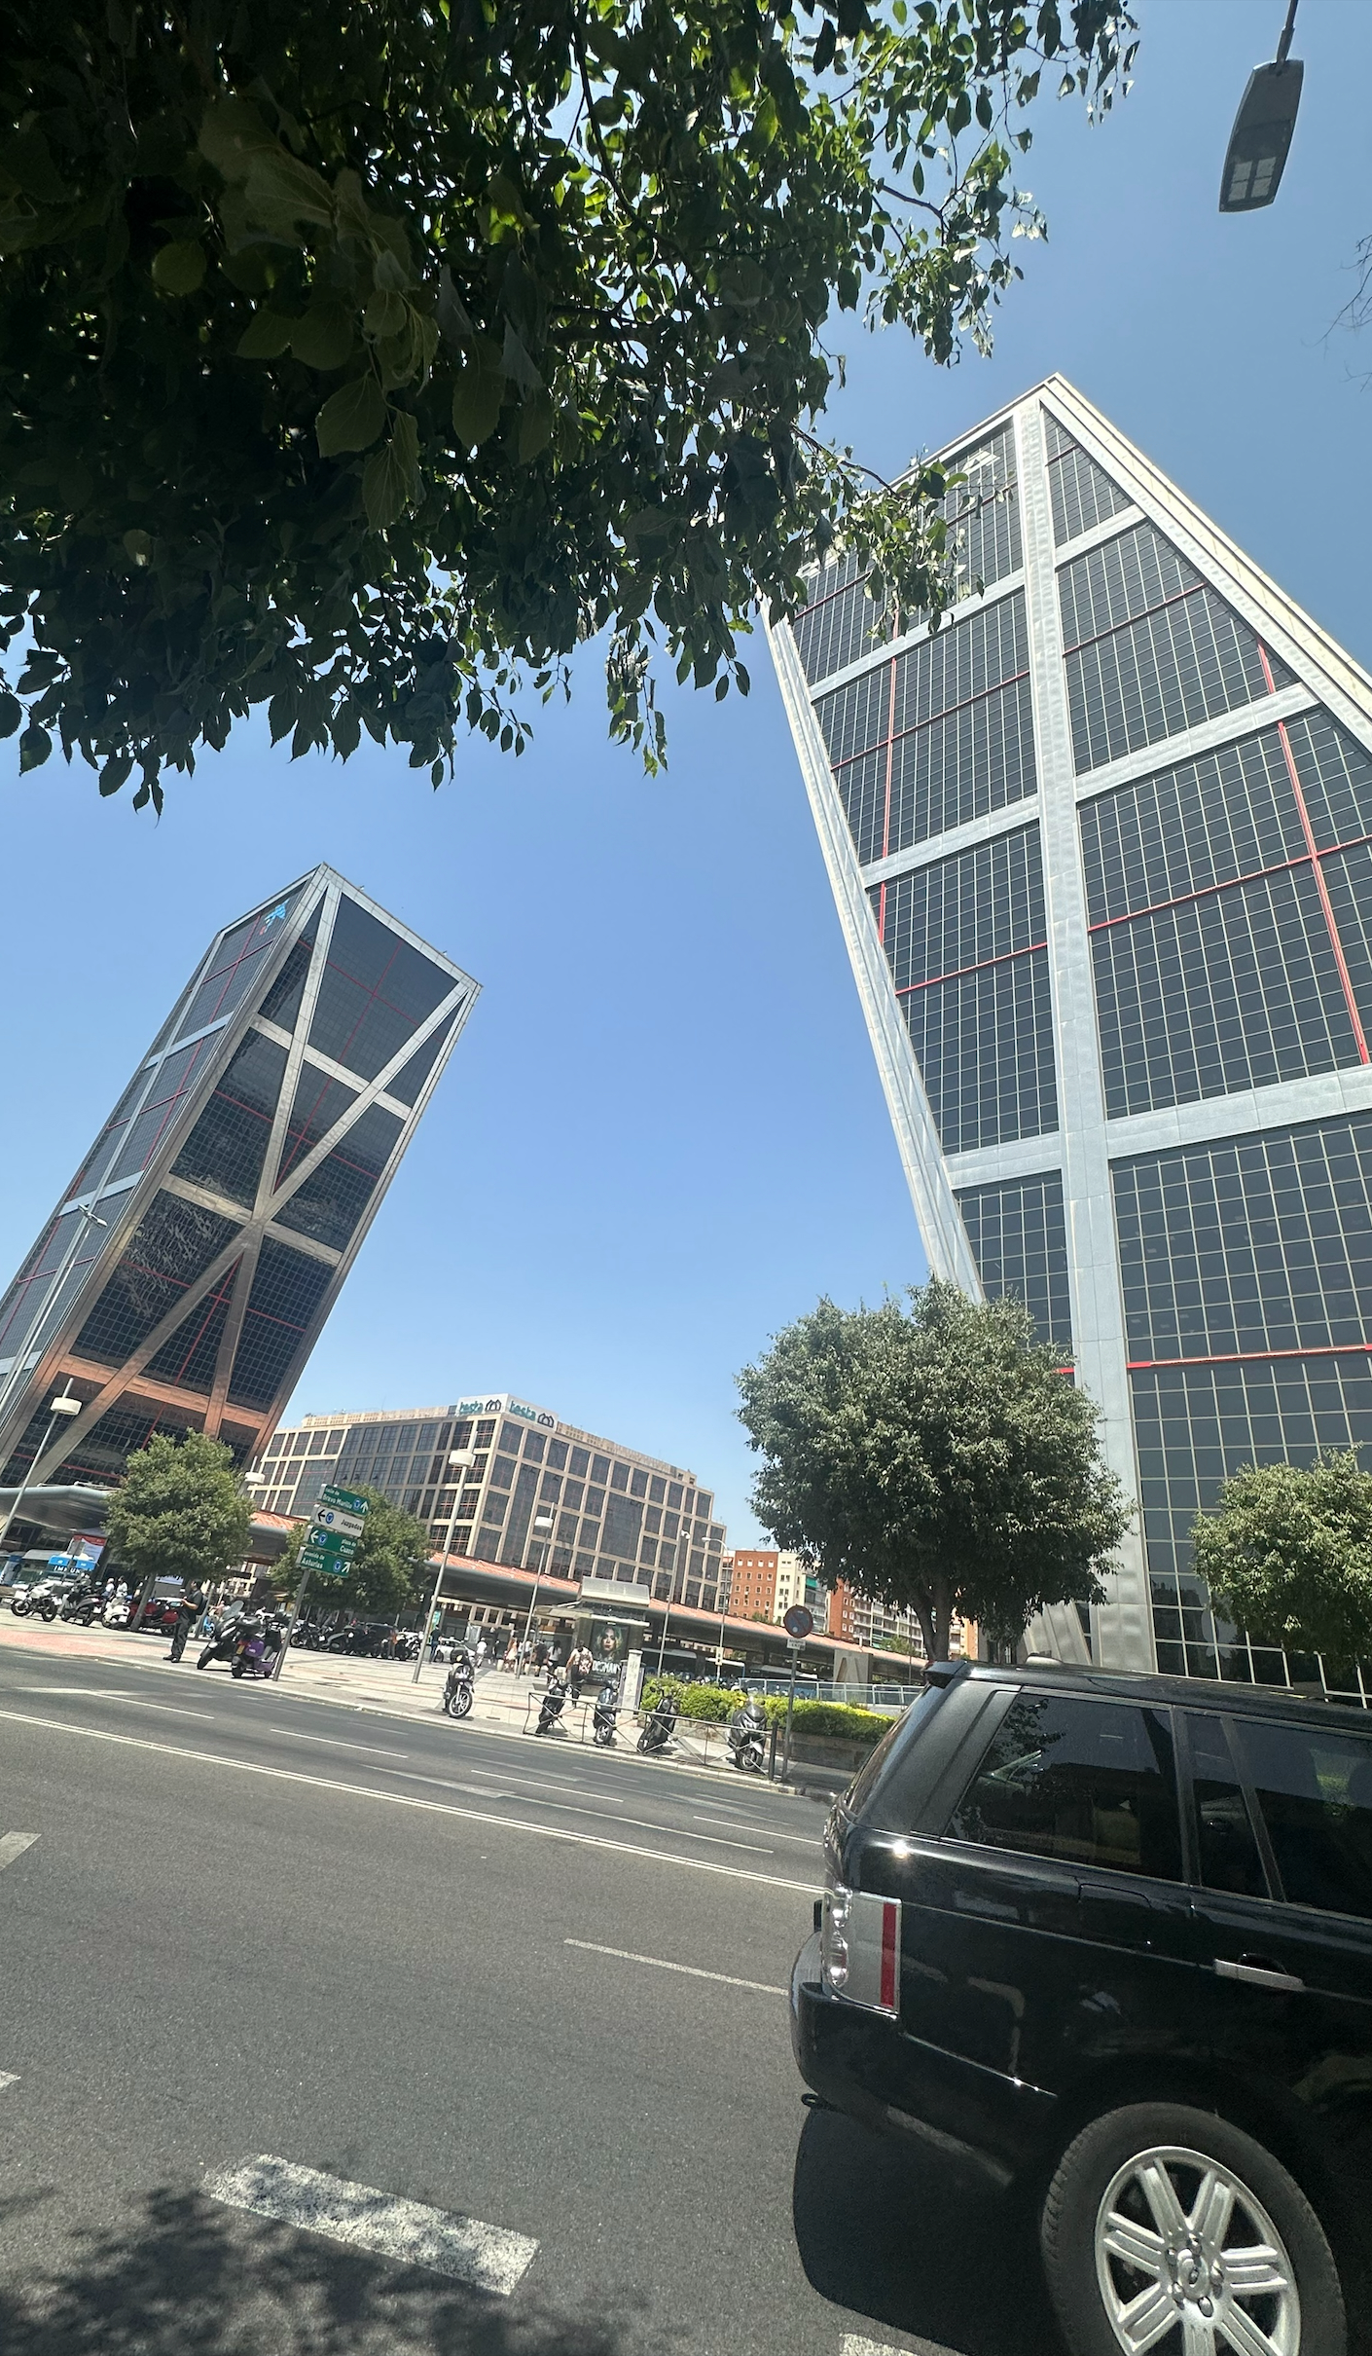
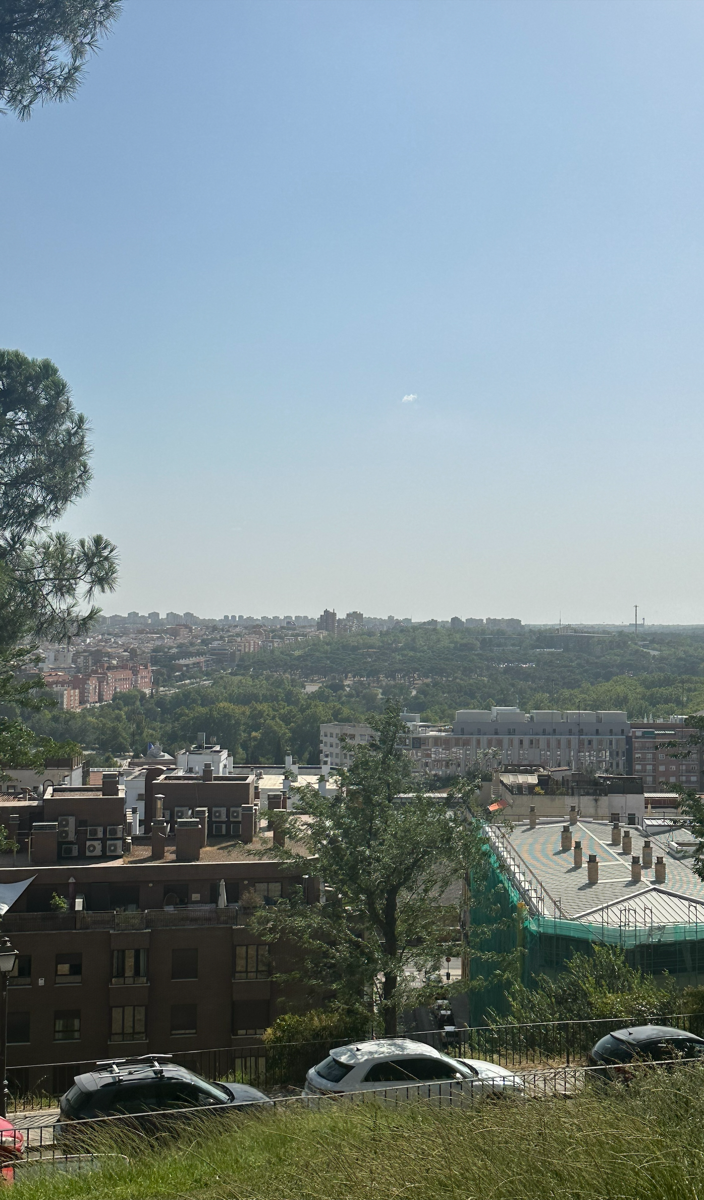
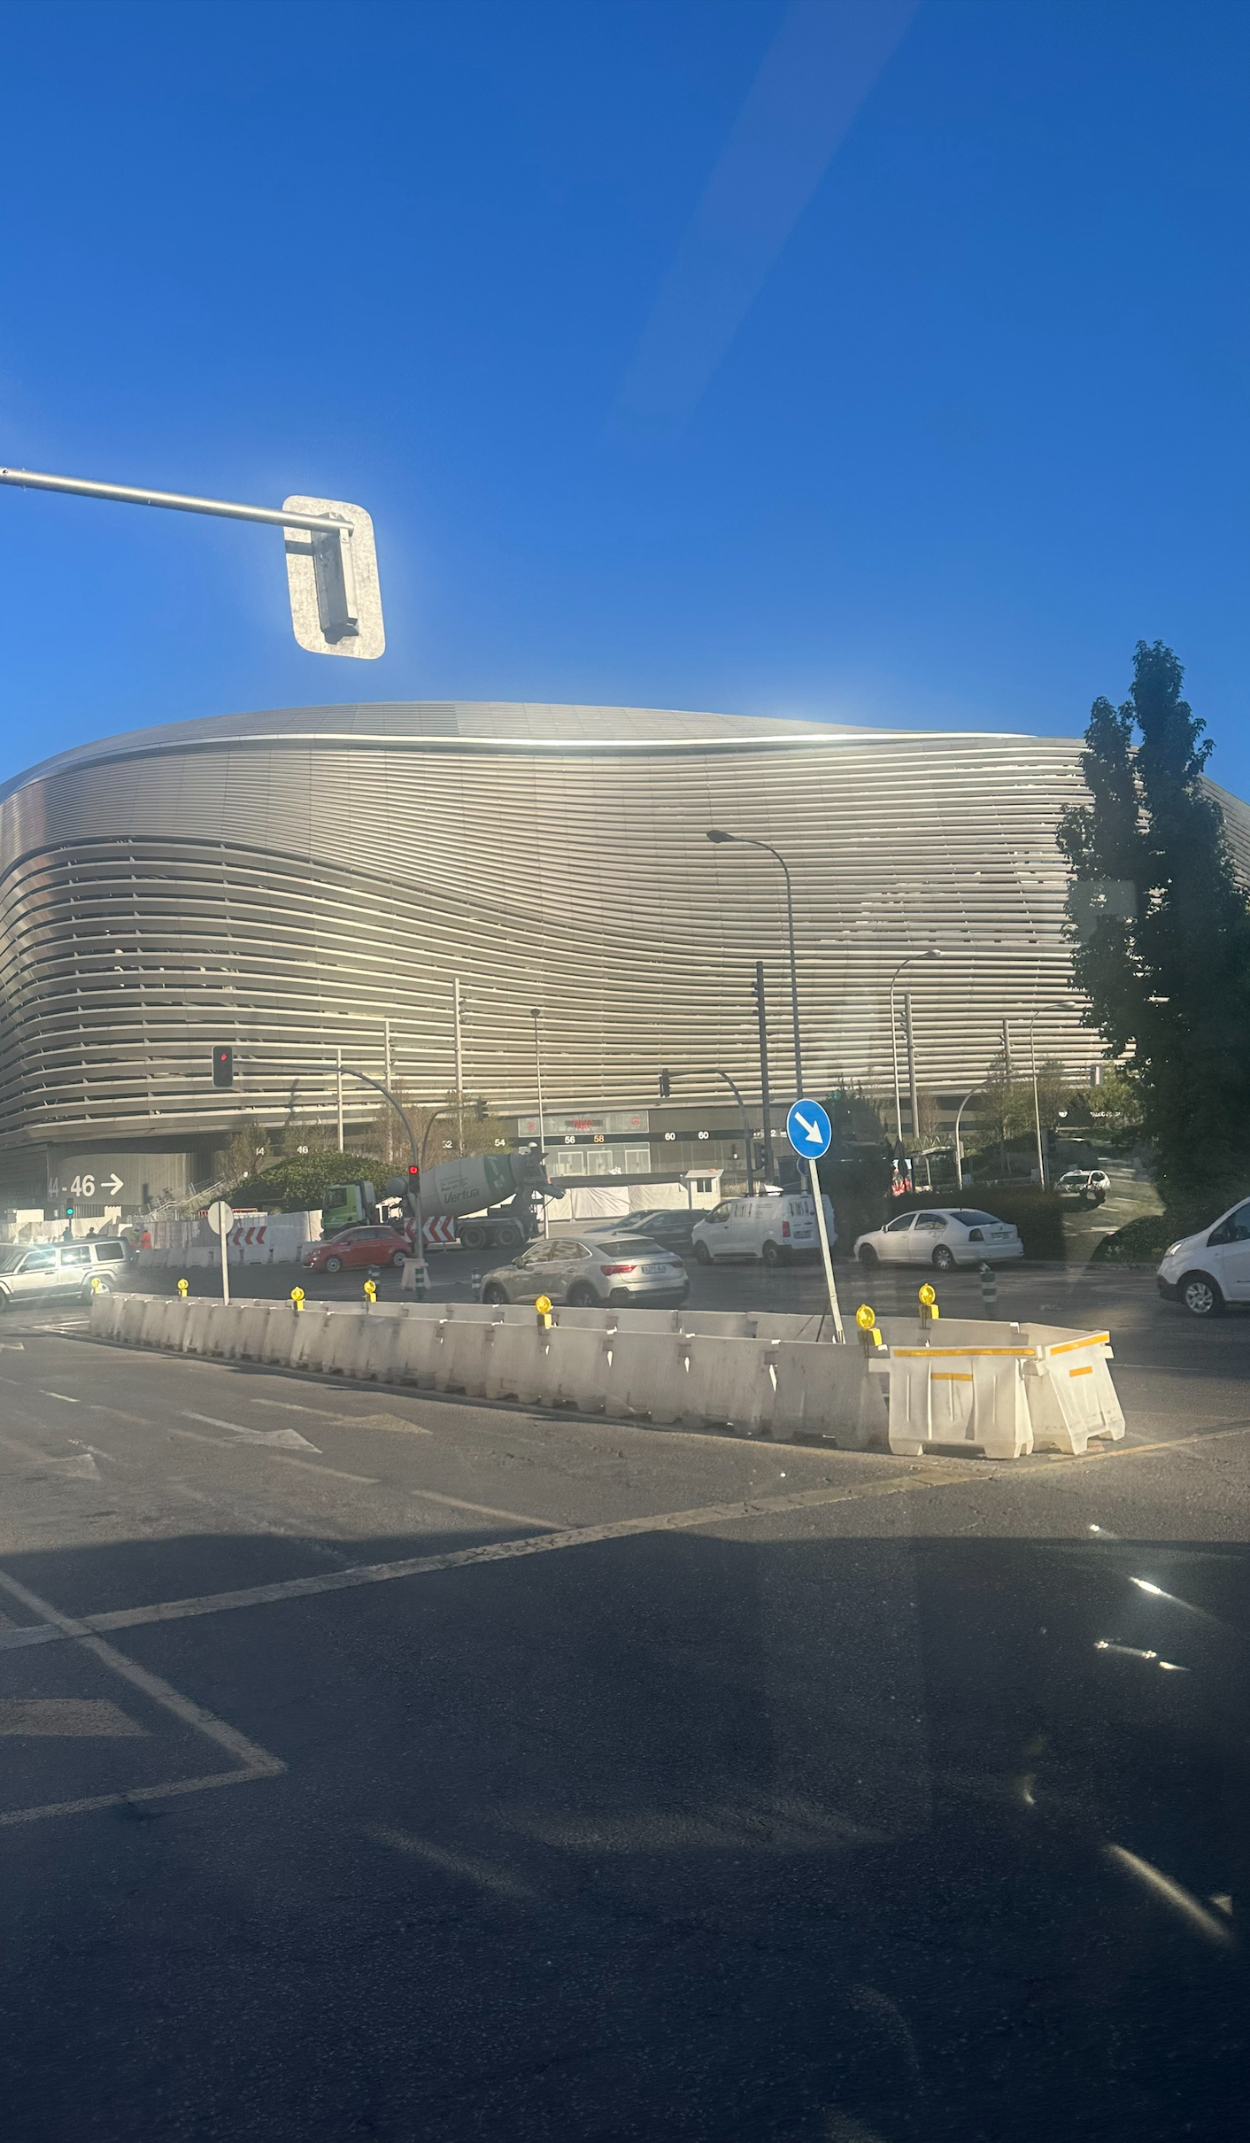

Slide 13
Finanzen
Madrid preiswerter als deutsche Städte
Anfangsprobleme mit der Transportkarte

Slide 14
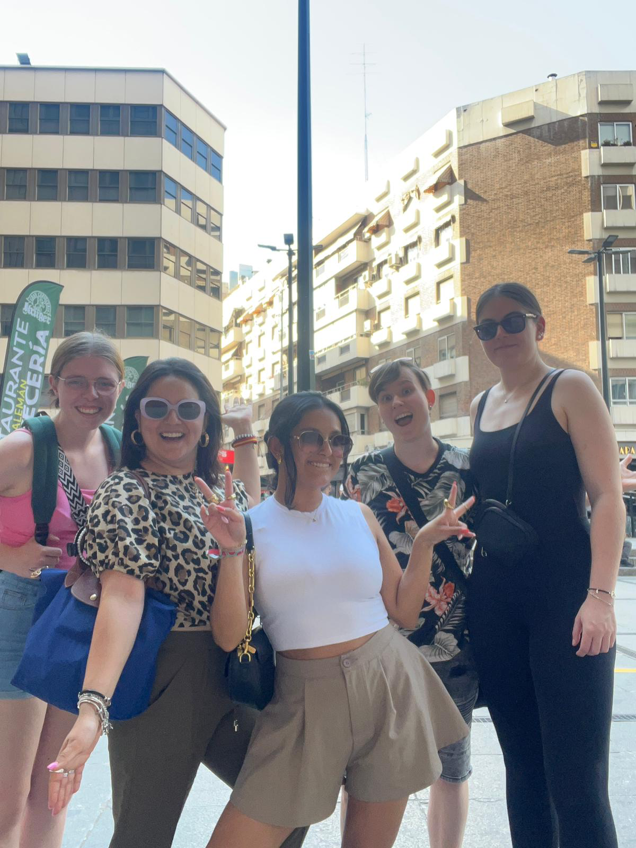
Mein persönliches Fazit
Sehr empfehlenswert
Man lernt viel über sich selbst.
Man hat einen guten Einblick in eine andere Kultur.
Nicht jeder hat diese Möglichkeit.
Man lernt neue Freunde kennen.
Würde ich es erneut machen?
JA!!

Slide 15
Worauf Ihr besonders achten solltet.
Ist die Partnerorganisation im Zielort ansässig?
Hat die Praxis wirklich Interesse an mir?
Wie bewege ich mich vor Ort fort?

Slide 16
Danke für die Aufmerksamkeit. Hat noch jemand fragen??

